Slide 1
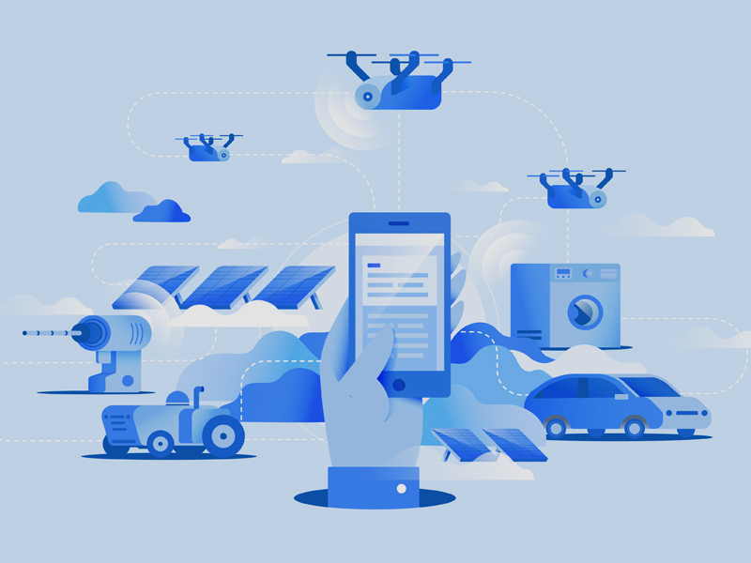
The Watch #4
IoT : Internet of things
Corneliu Gaina
15 / 01 / 18
Lovelace III
Quid du protocole de telecommunication LoRaWan ?

Slide 2
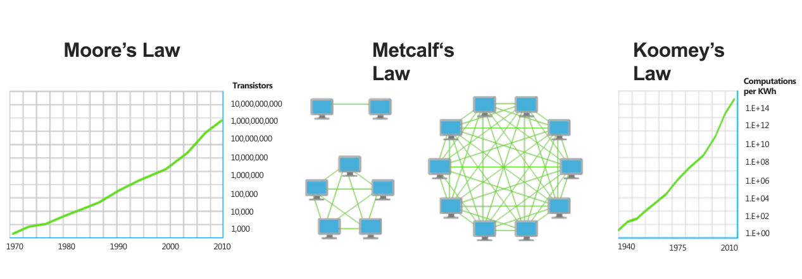

1.1 Qu'est ce qui a permis l’internet des objets ?
Miniaturisation = doublement du nombre des transistors dans les circuits tous les 18 mois.
(actuellement ~7nm)
(x10 entre 2015 et 2020)
Effet de reseau = l'utilité d’un réseau est proportionnelle au carré du nombre de ses utilisateurs.
Efficience au kWh = le nombre de calculs par joule d'énergie dépensé double tous les 18 mois environ (<-> Loi de Moore).
Notes:
Expliquer Miniturisation, Effet de reseau et

Slide 3
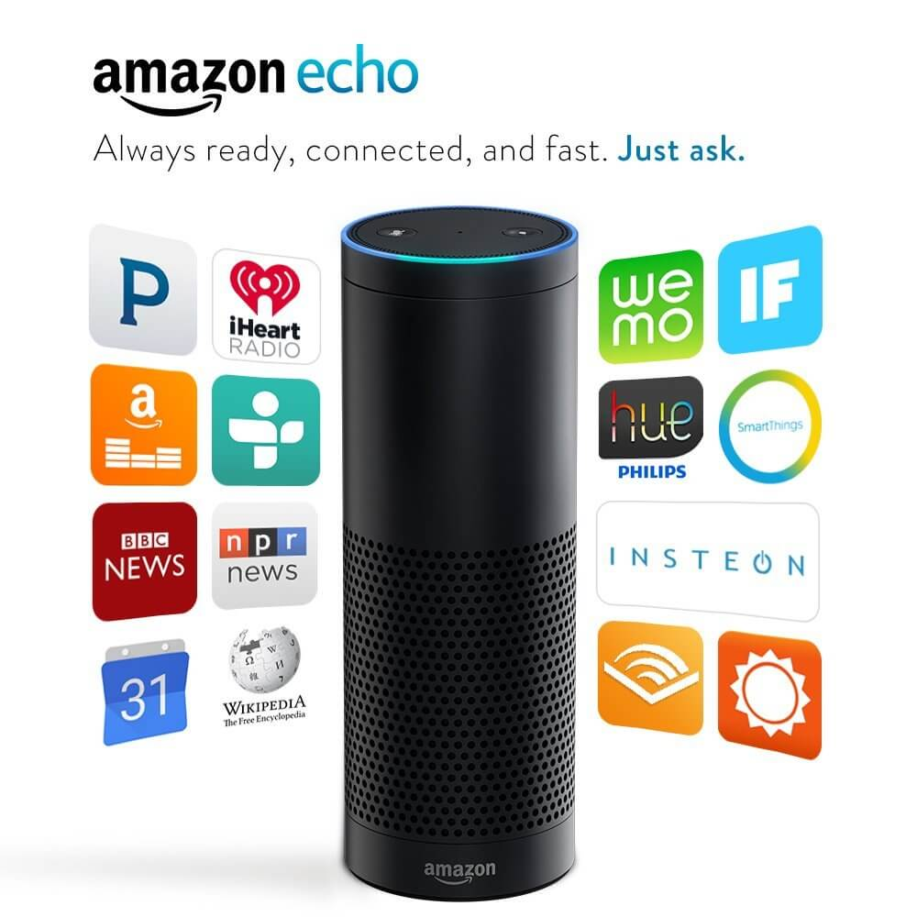
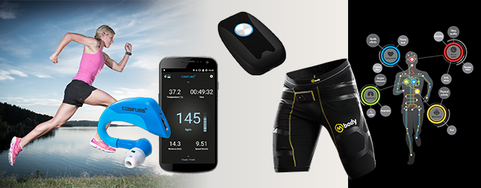
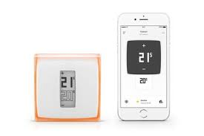
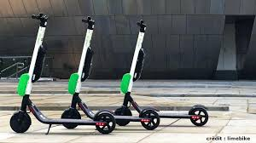
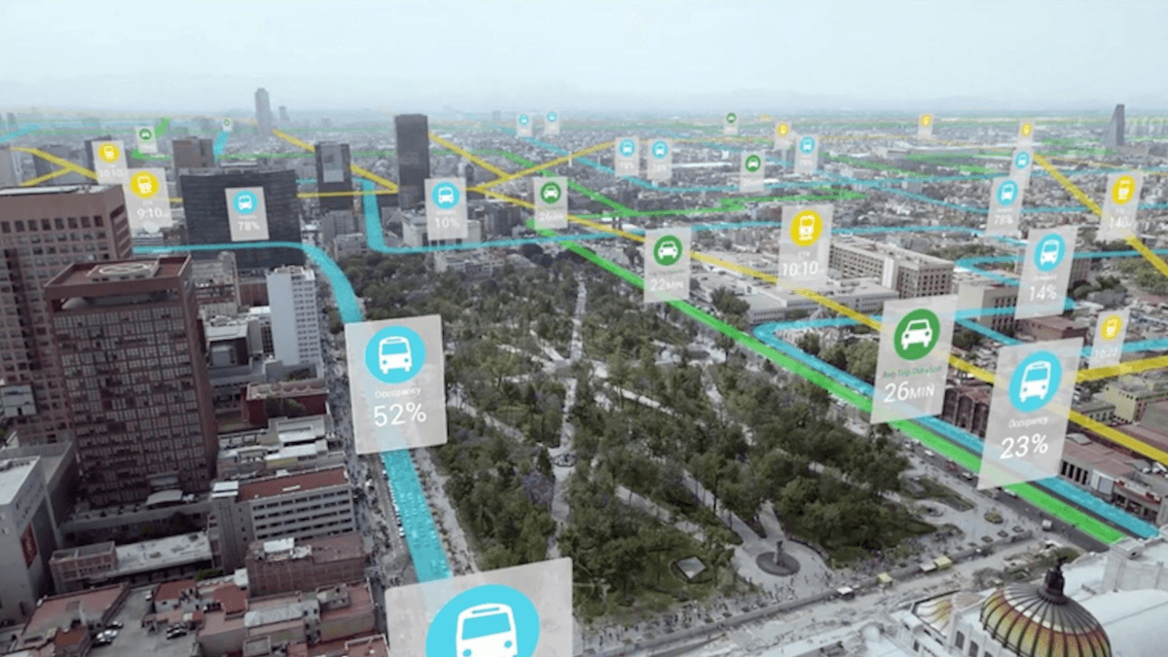
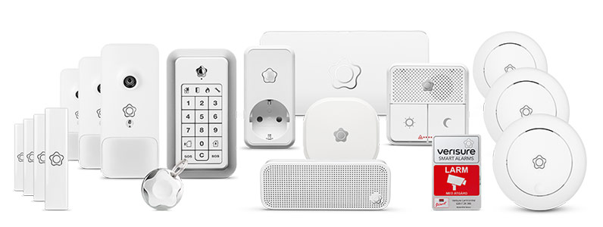
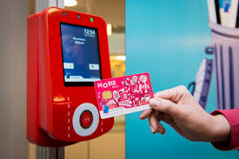
1.2 Exemples d’applications IoT
Wearables / Sante
Thermostat
Enceinte => API Web
Transport
Domotique/Alarme

Slide 4
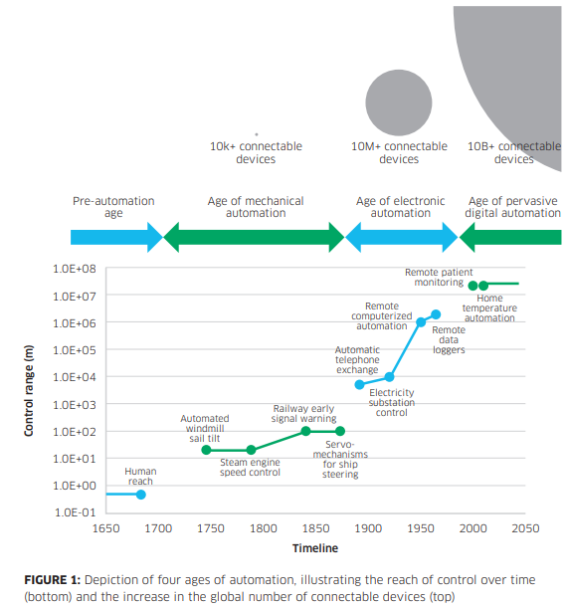
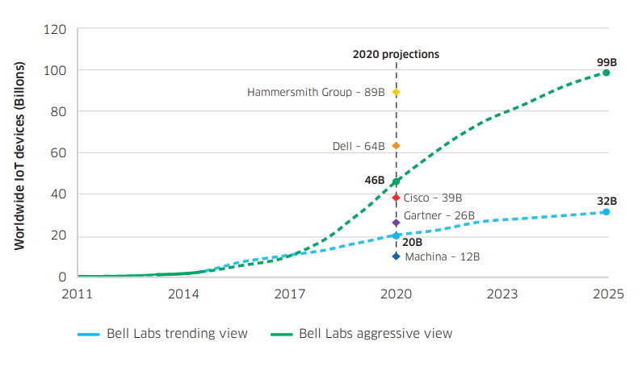
1.3.1 Ecosysteme IoT (1) : explosion avec l’automation

Slide 5
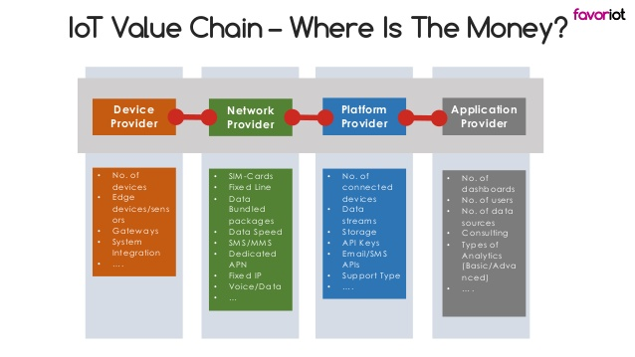


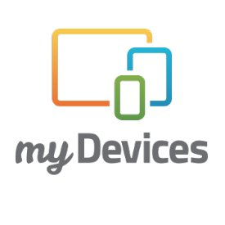




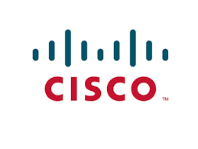
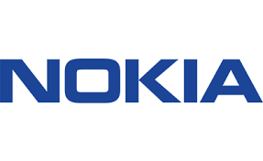

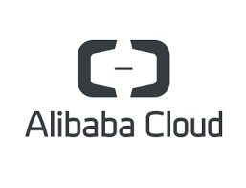


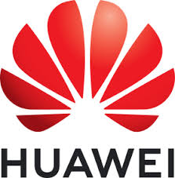



1.3.2 Ecosysteme IoT (2) : la chaîne de valeur
objets connectes
(electronique++ quoi)

Slide 6
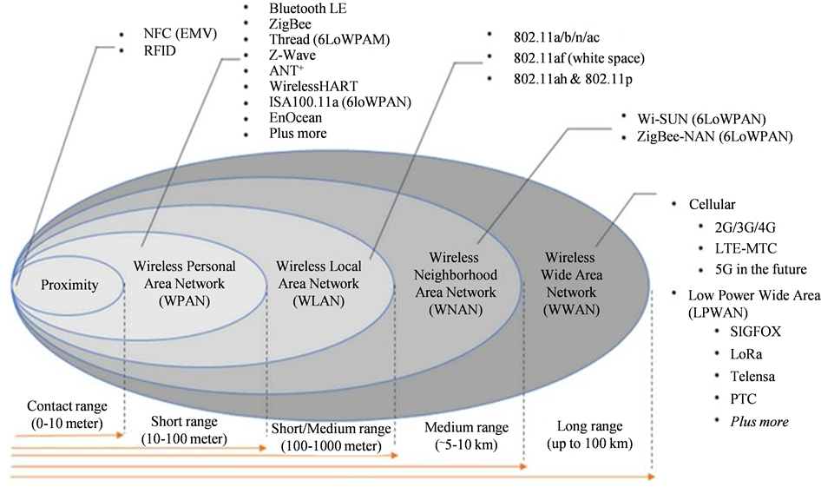
1.4 Les réseaux de communication sans fil
Haut debit
Bas debit

Slide 7
1.5 Haut debit vs. Bas debit
Haut debit : 3G / 4G LTE / 5G future | Bas debit = technologies LPWAN : Nb-IoT (<=> 4G, licenced spectrum ) Sigfox (techno proprietaire/licensed) LoRaWan (unlicenced spectrum)
Avantages: Haut debit (1-20/Mbit/s 4G & >1Gbit/s) Portee moyenne. | Avantages: Longue portee (3km conditions urbaines/ +15 km plein air) Longue batterie (5-10 ans / node) Low cost (<7$ / node)
Inconvenients: Energivore et cher pour deployement. | Inconvenients: Debit de <50ko/s.
Notes:
Pourquoi le deployement IoT se base sur les technologies LPWAN ?
Car reseaux bas debit, longue portee, low-energy, low cost = complementaires.

Slide 8
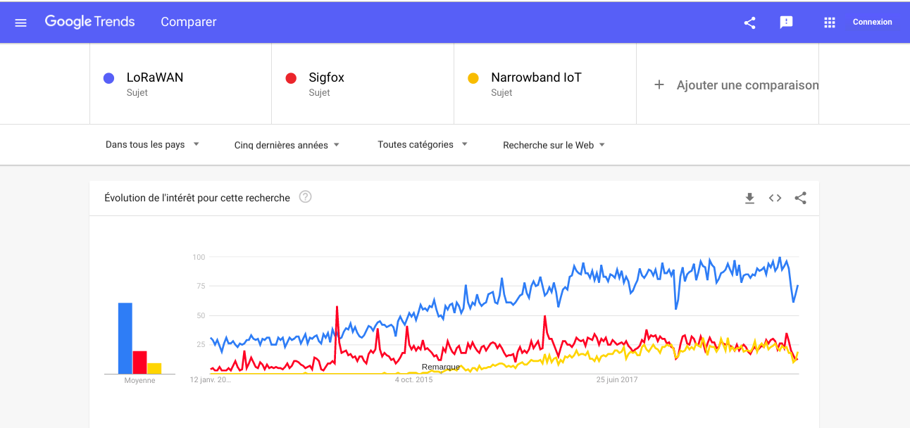

Slide 9
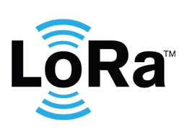




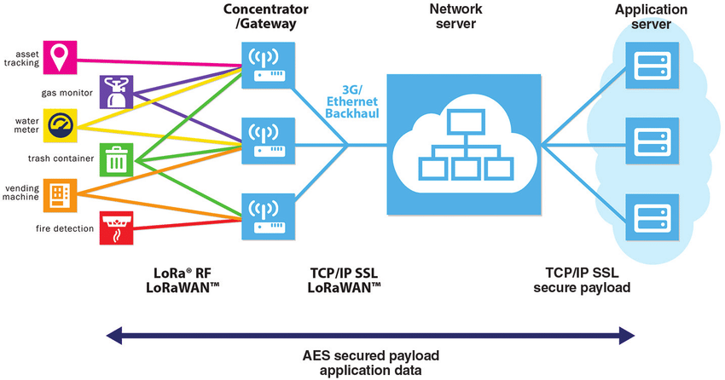
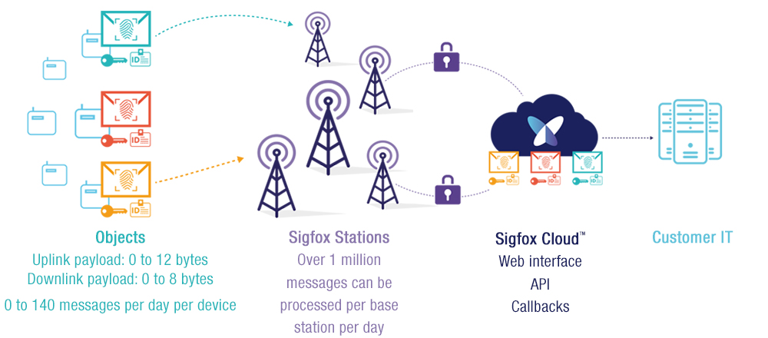
1.6 Low Power Wide Area Network : LPWAN

Slide 10

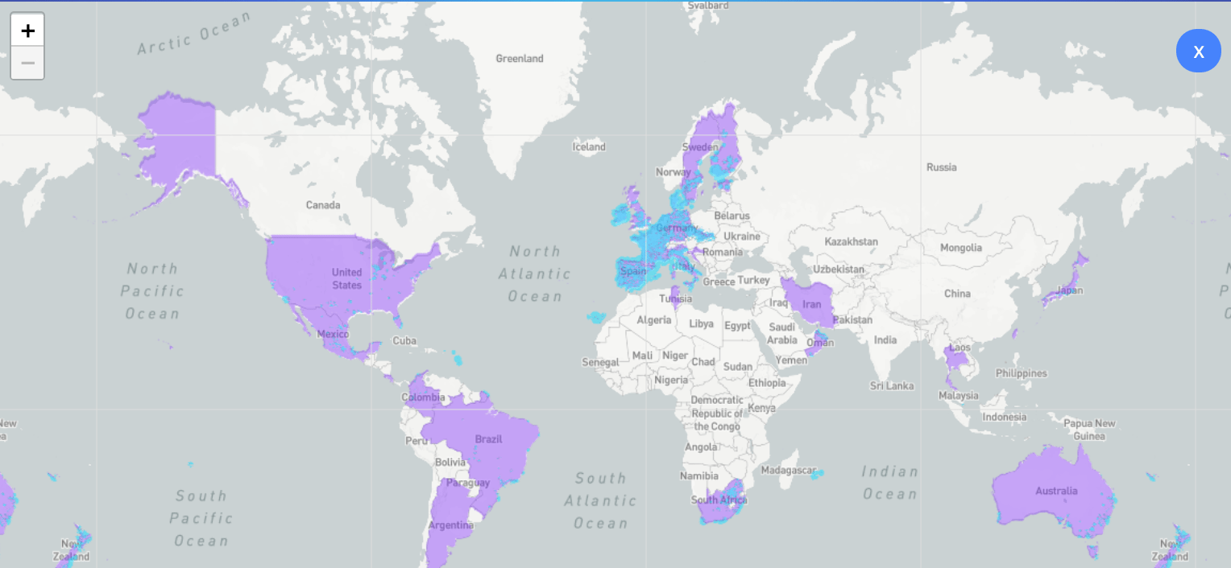

Slide 11
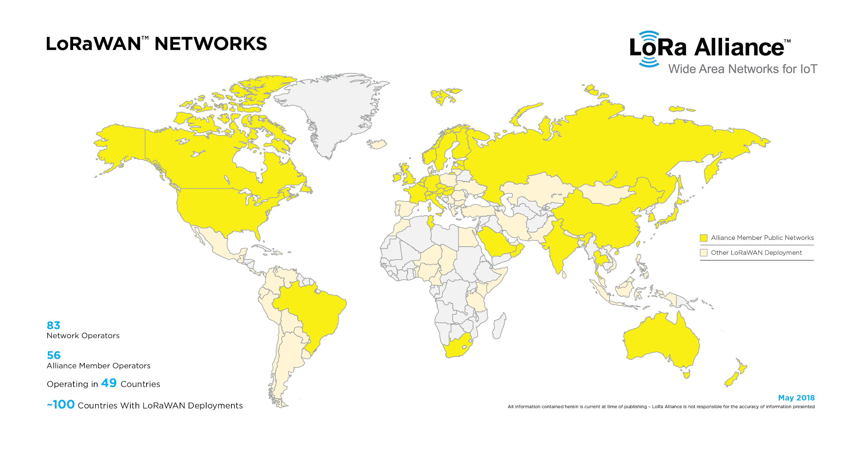
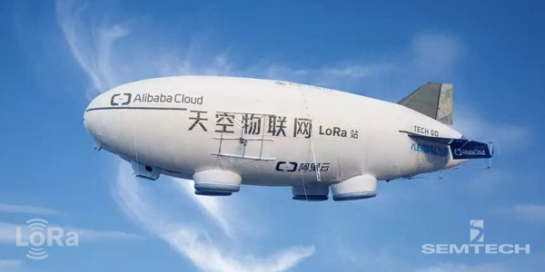

Slide 12
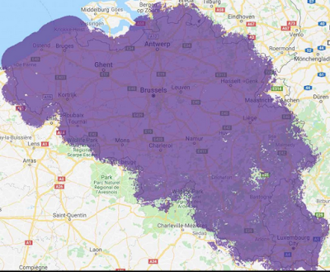
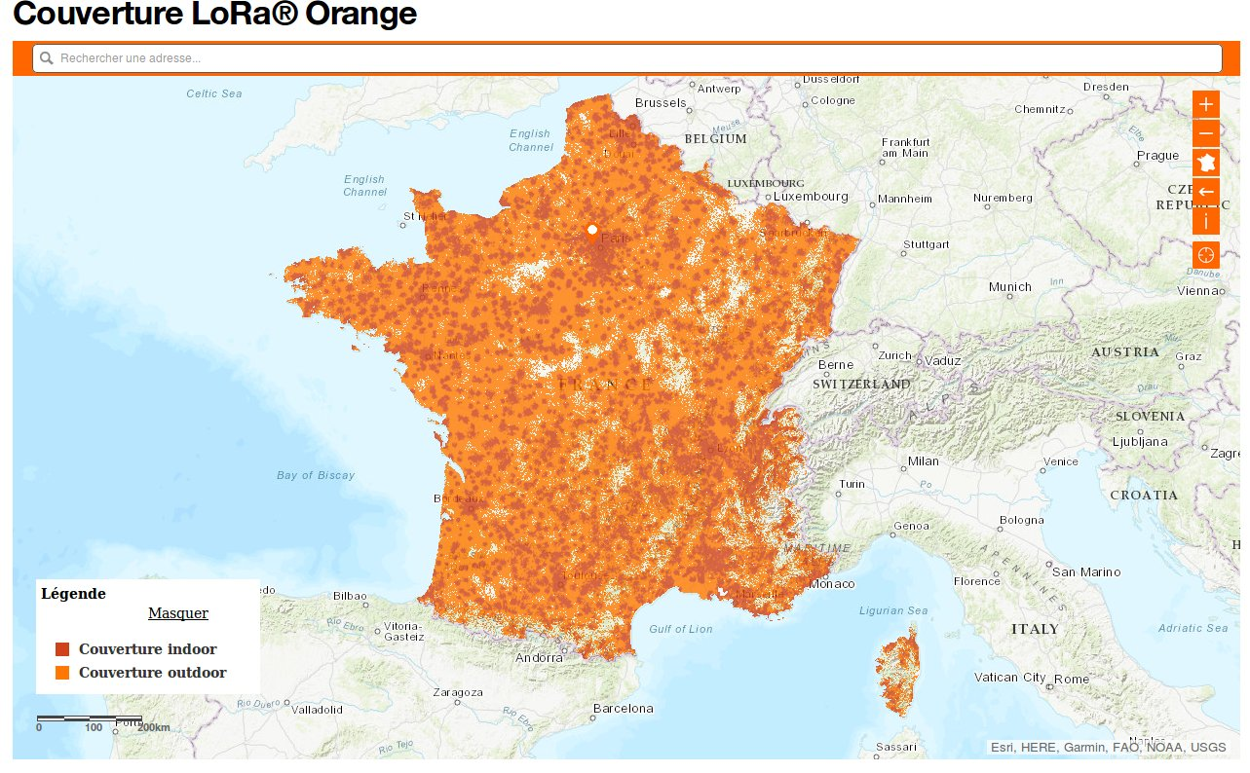

Slide 13
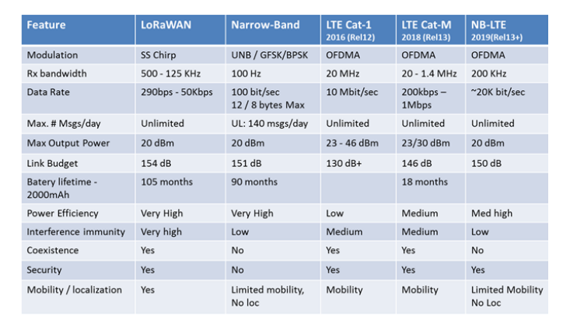
2.1 Focus LoRaWan : origine et deployement

Slide 14
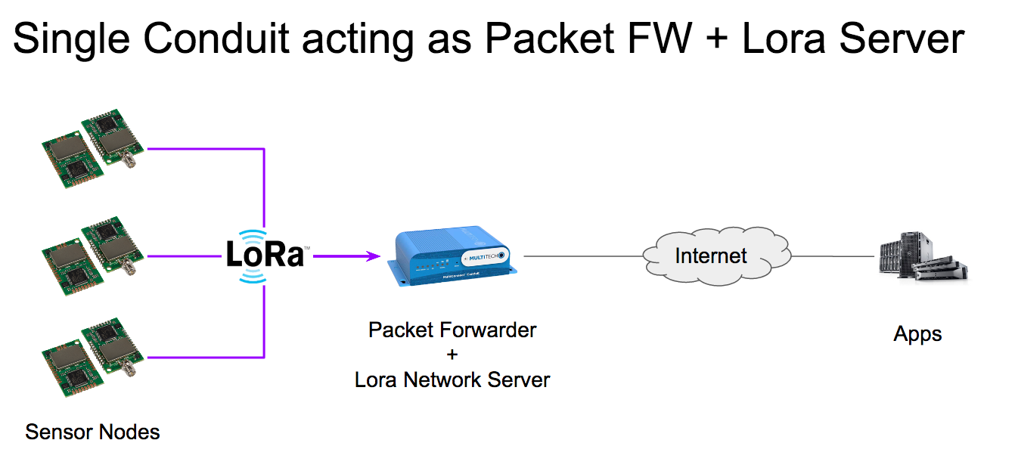
2.2 LoRaWan : architecture de deployment
Developpement des solutions, projets et prototypes IoT
Gestion reseau
Filtrage des paquets redondants
Check de securite
Ajustement des vitesses de transmission
Sert de relais du node vers le serveur réseau base dans le cloud
Transmet les data recoltees
Notes:
Spectre radio, securite, envoi et paquets et quel protocole de fichier (MQTT)

Slide 15
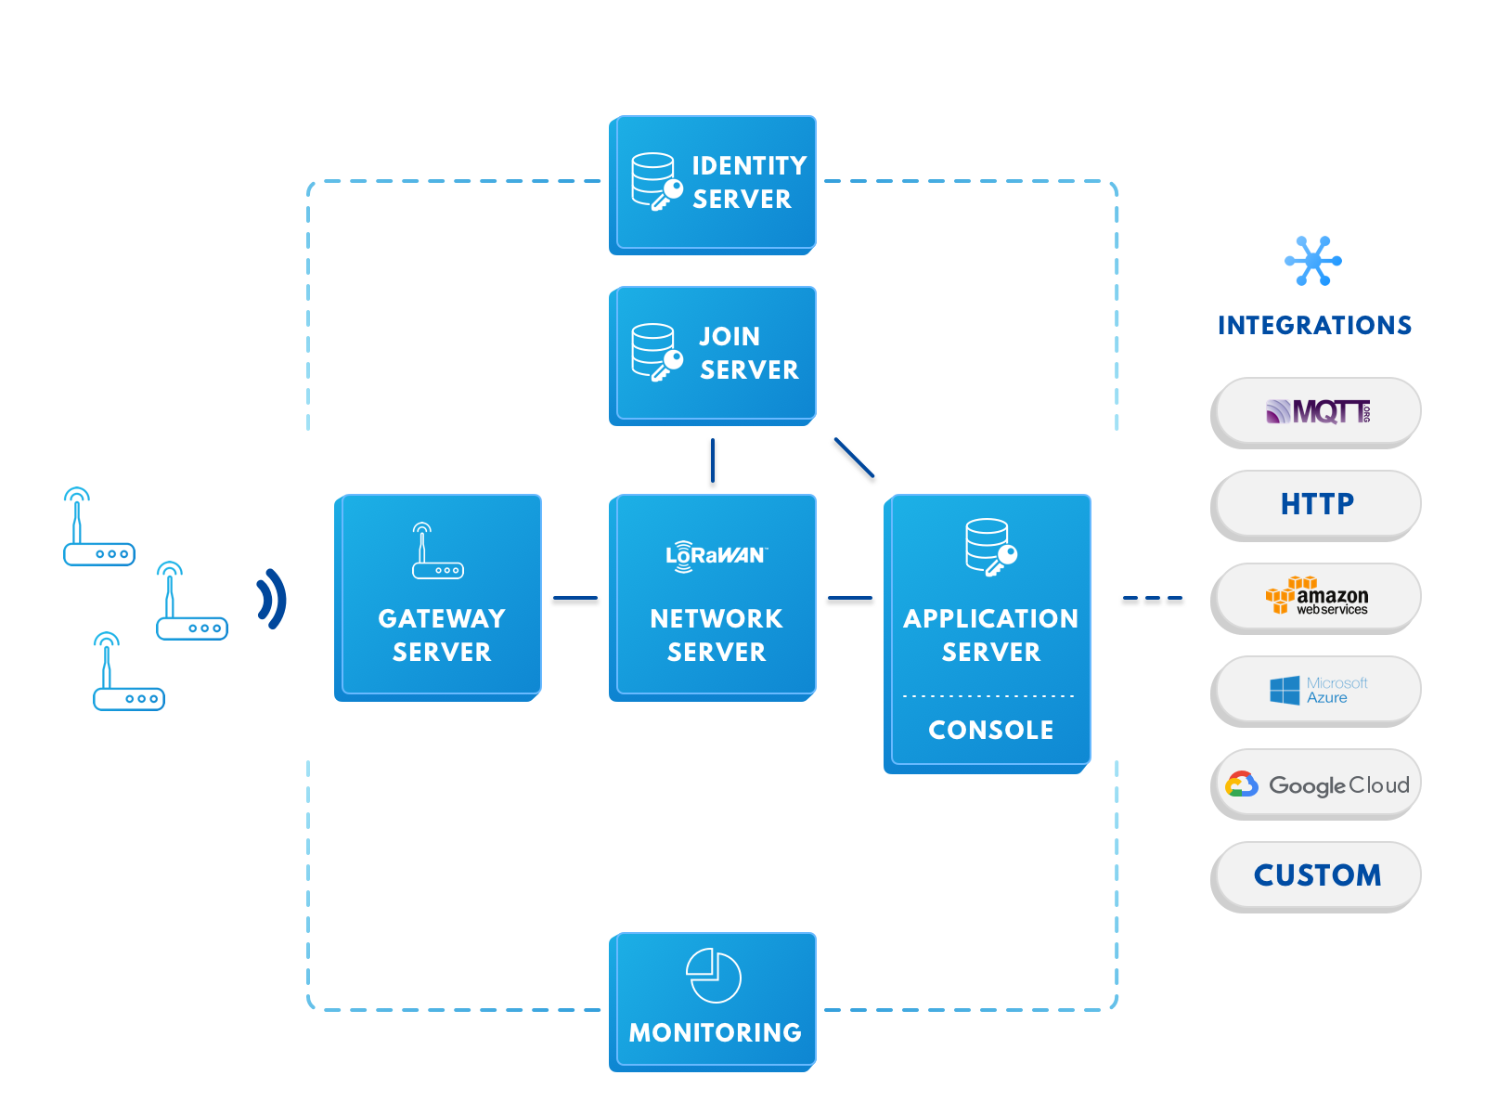
Documentation & setup: LoRa Server application
Envoi/Reception des donnees du serveur via le protocole MQTT (Message Queuing Telemetry Transport) ou HTTP.
Integration custom & open-source dans les projets (client-serveur) :
gRPC API (code client peut être généré dans tous les langages: Java, Go, PHP, Node.js, Python...)
RESfful JSON API (Javascript Object Notation)

Slide 16
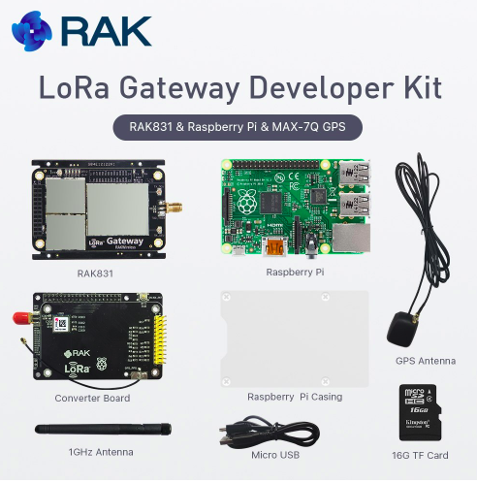
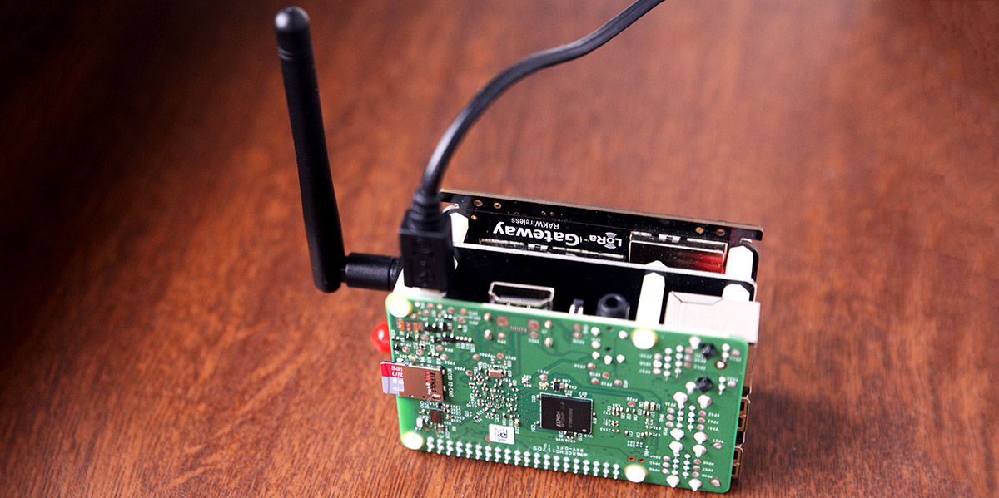
2.3.1 Prototyper un projet LoRaWan (1)
Abonnement à un opérateur (Proximus, Orange, tiers) ou bricolage Do It Yourself.

Slide 17
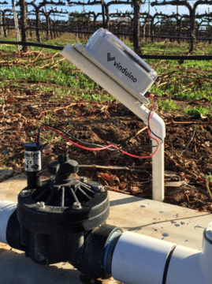
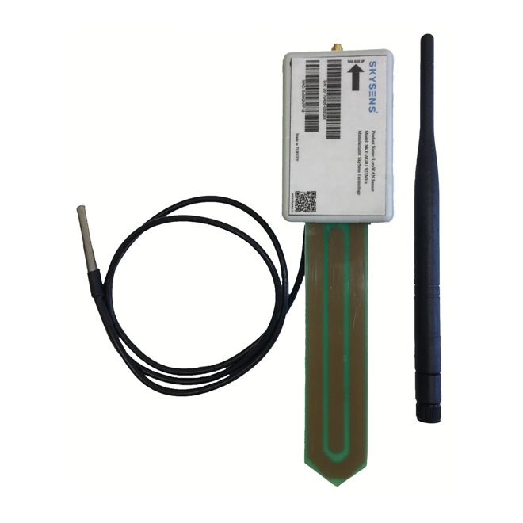
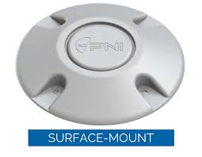
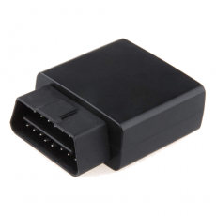
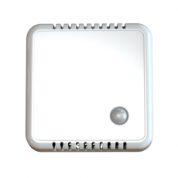
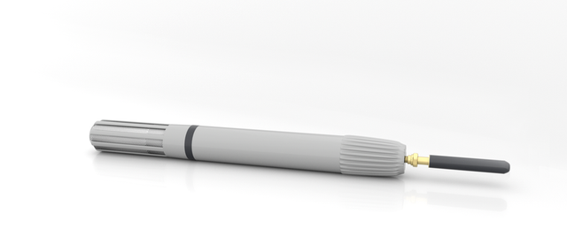
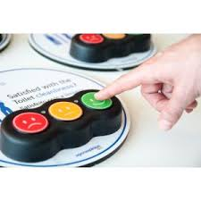
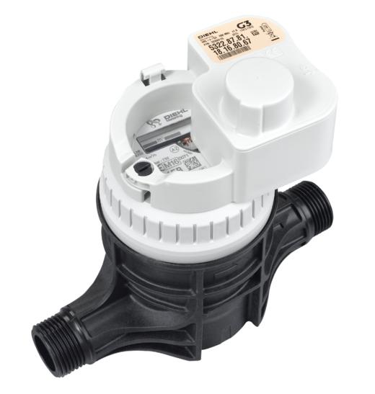
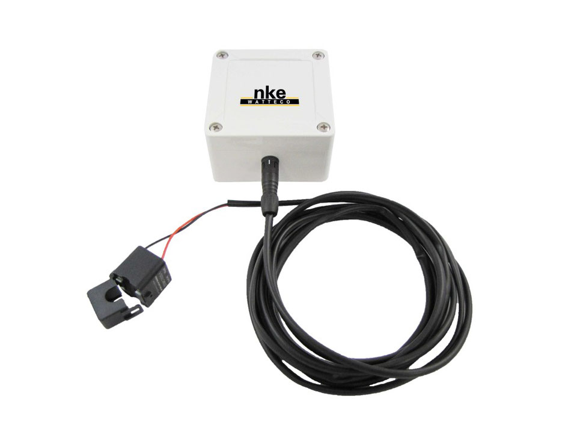
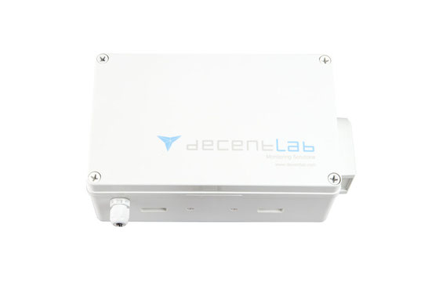
2.3.2 Prototyper un projet LoRaWan (2)
Temperature, Humidite, Lumiere, CO2 and presence (mouvement).
Moisissure (humidite + temperature)
Irrigation vignes
Parking sensor
Tracker GPS
Mesure d’eau
Mesure courant electrique
Opinion
Mesure qualite d’air (NO2, CO, NO)
Differents sensors/objets, differentes gammes et standards industriels (3-300$).

Slide 18
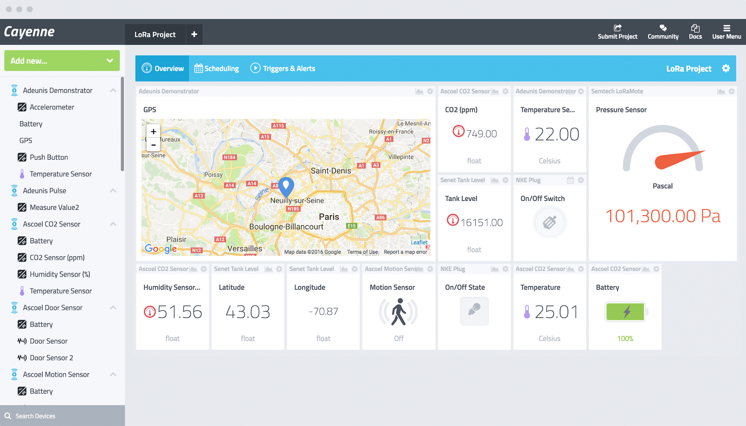


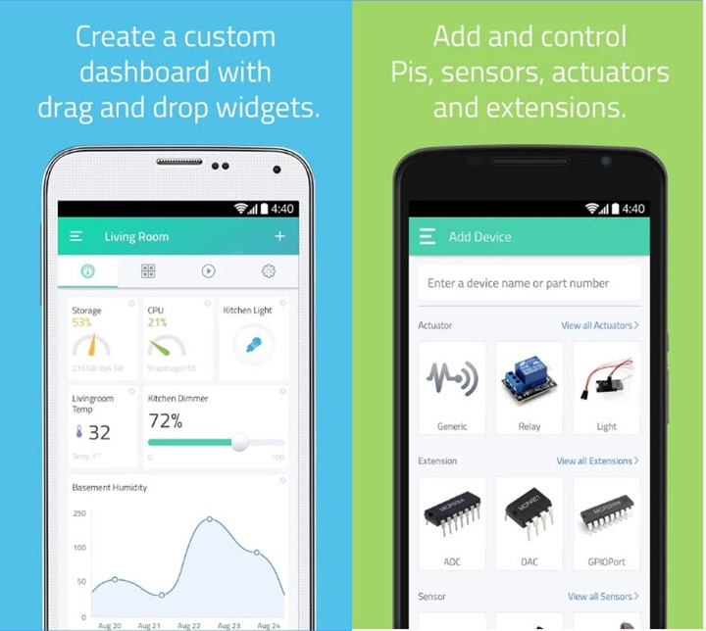
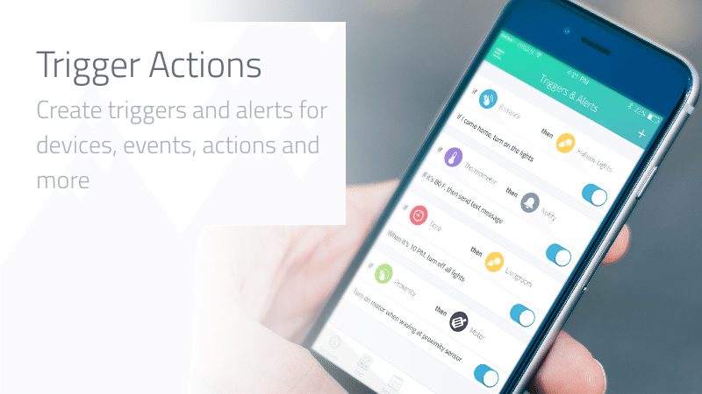
2.4 LoRaWan : quel codage / plateforme ?

Slide 19
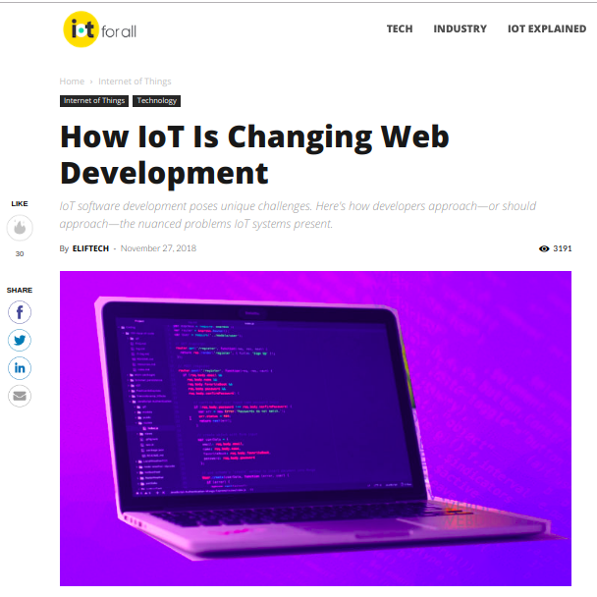



Quid pour nous ?
La collecte de beaucoup de datas, donc assurer la scability et reliability.
-> Javascript: programmation de scripts et oriente objet, pour le web (95% des sites web).
Certaines programmations matérielles se font via le framework Node.js
(Python : programmation objet et datascientist)
(Java sur la programmation objet et logiciel)
(Javascript utilise pour le developpement web)
Notes:
Python pour programmation objet et data scientist.
Java pour la programmation objet et logiciel.
Javascript est utilise pour le web developpement,

Slide 20
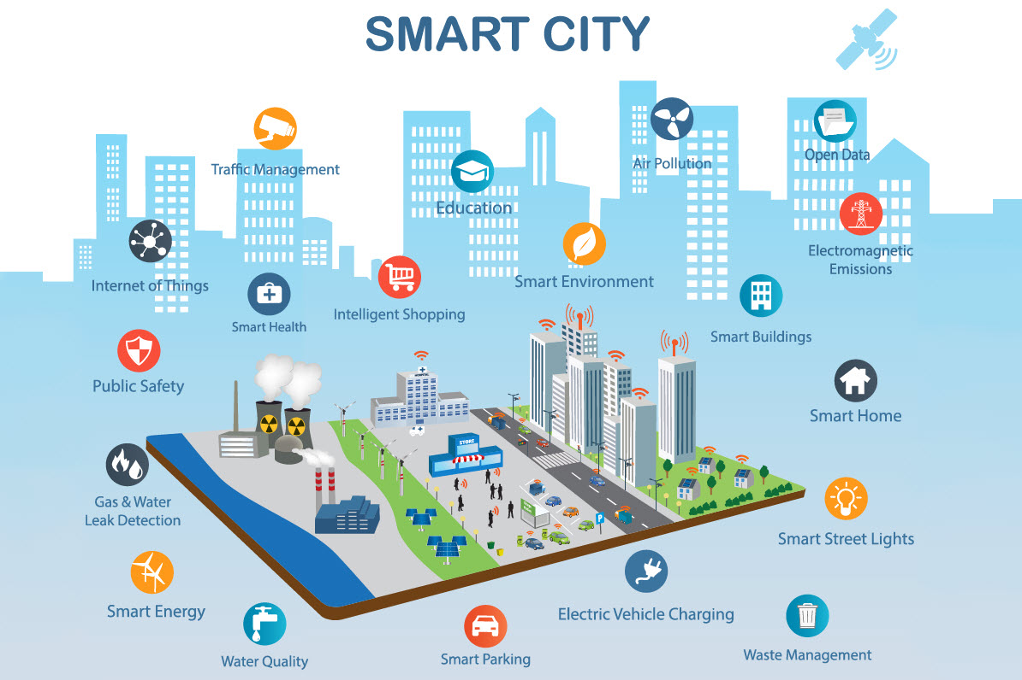
Pistes de reflexion sur l’IoT …
Le Big Data ?
L’Intelligence Artificielle ?
Innovation environnementale et sociale ?

Slide 21
Sources
Pages wiki dans liens cliquables.
A technical overview of LoRa® and LoRaWAN™, 2015, LoRa Alliance.
Documentation LoRa Server: https://www.loraserver.io/
LoRaWan Security : Full End-to-End encryption for IoT Applications providers
Prototypes et tutoriels : www.hackster.io
Petit resume: https://www.objetconnecte.com/tout-savoir-reseau-lora-bouygues/

